Slide 1
Adicionando performance a Computação
Ivan Marin, PhD
Daniel Silvestre, MSc

Slide 2
Quando desempenho importa...
Sua pesquisa depende de:
Grande número de operações
Grande volume de dados
Curto tempo de resposta
Todas as anteriores
Se vc assinalou uma ou mais alternativas acima, está na hora de considerar seriamente o tipo de infraestrutura de TI que sua pesquisa necessita.

Slide 3
HPC - Definições
Marketing à parte, definir desempenho depende muito do contexto. Em computação, a definição abrange:
Tempo de resposta (latência, interrupção, etc.);
Throughput/largura de banda;
Alocação de recursos (e. g. uso de memória);
Disponibilidade;
Quais destas variáveis são críticas para o seu problema?

Slide 4
HPC - Gargalos de Desempenho
Disponibilidade:
Equipamento (hardware, rede, refrigeração);
Dados e afins (interfaces);
Pessoal qualificado
Throughput/bandwidth:
Mais dados do que a rede suporta?
Menos memória que seu conjunto de dados exige?
Processador e memória descompassados?

Slide 5

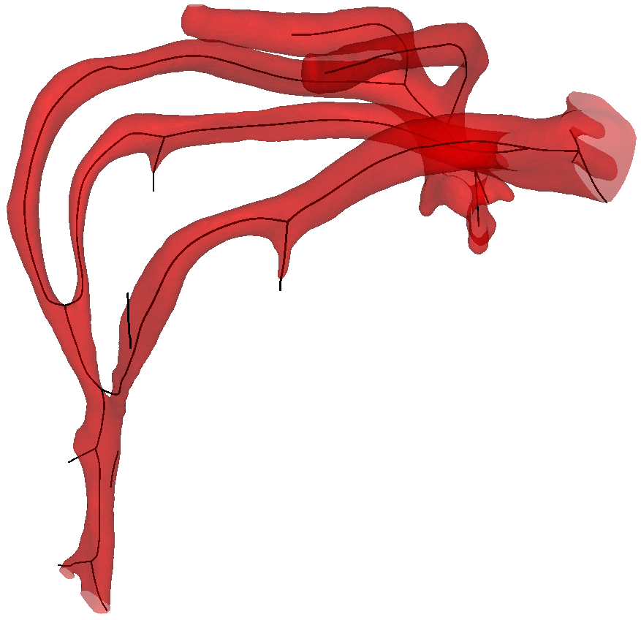
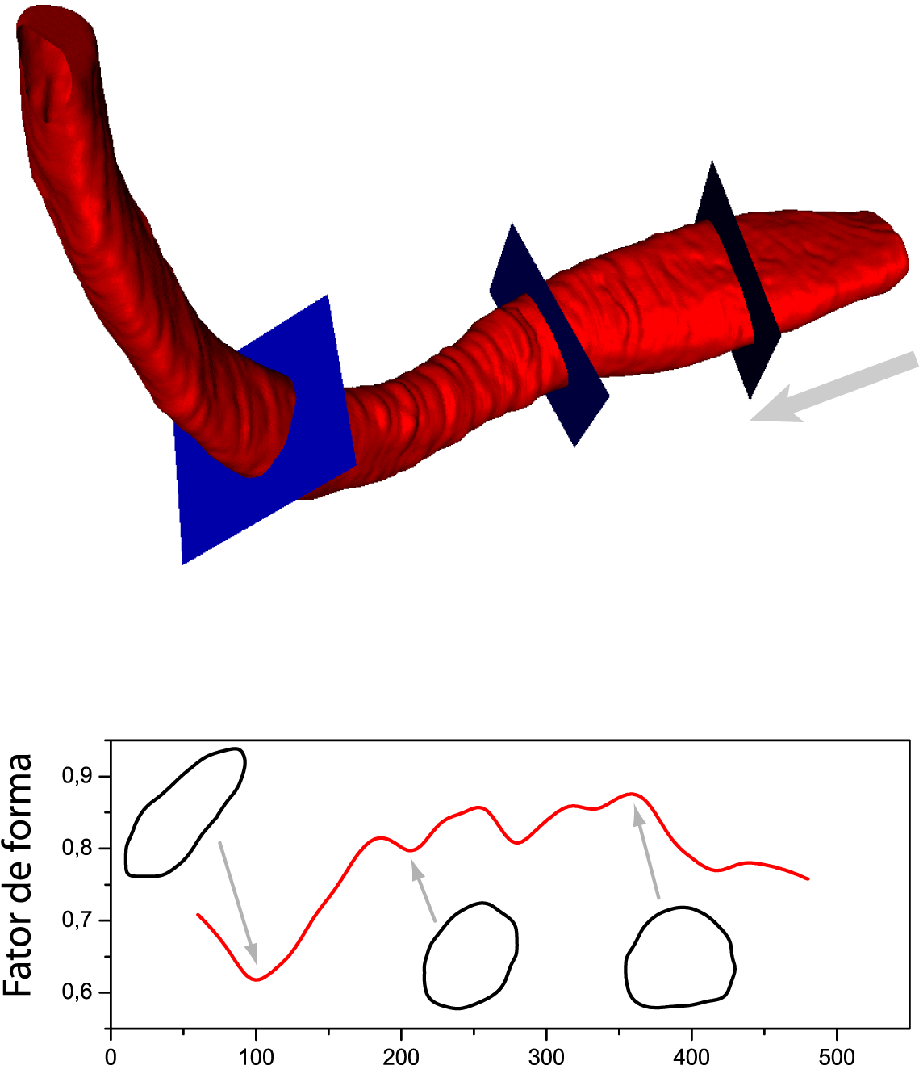

Mapeamento automático de estruturas biológicas ramificadas:
Propagação de onda:
(estrutura: artéria)
Esqueleto
Estrutura vascular
Medidas locais:
Colônia de fungos representada em termos de um Grafo.

Slide 6
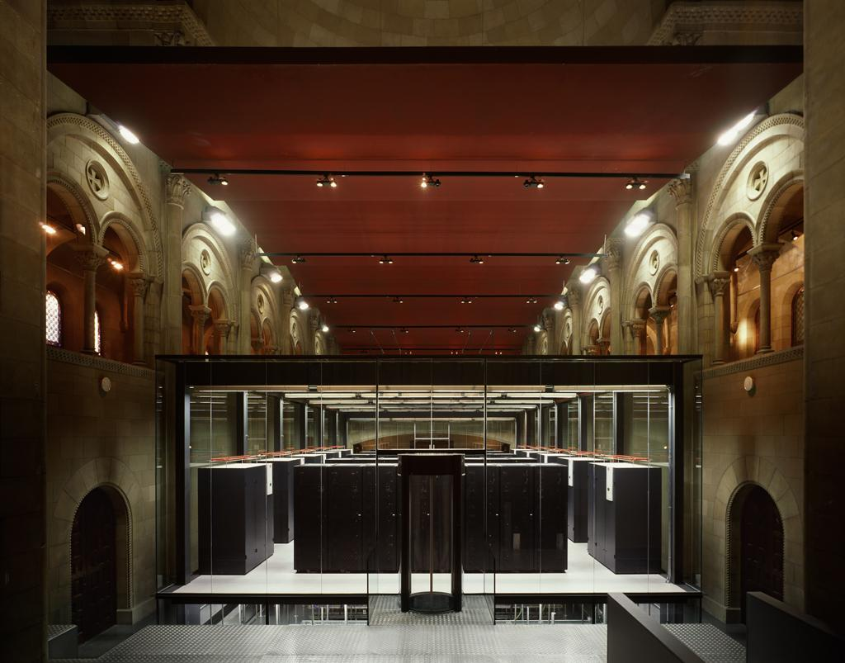
Eis o MareNostrum

Slide 7
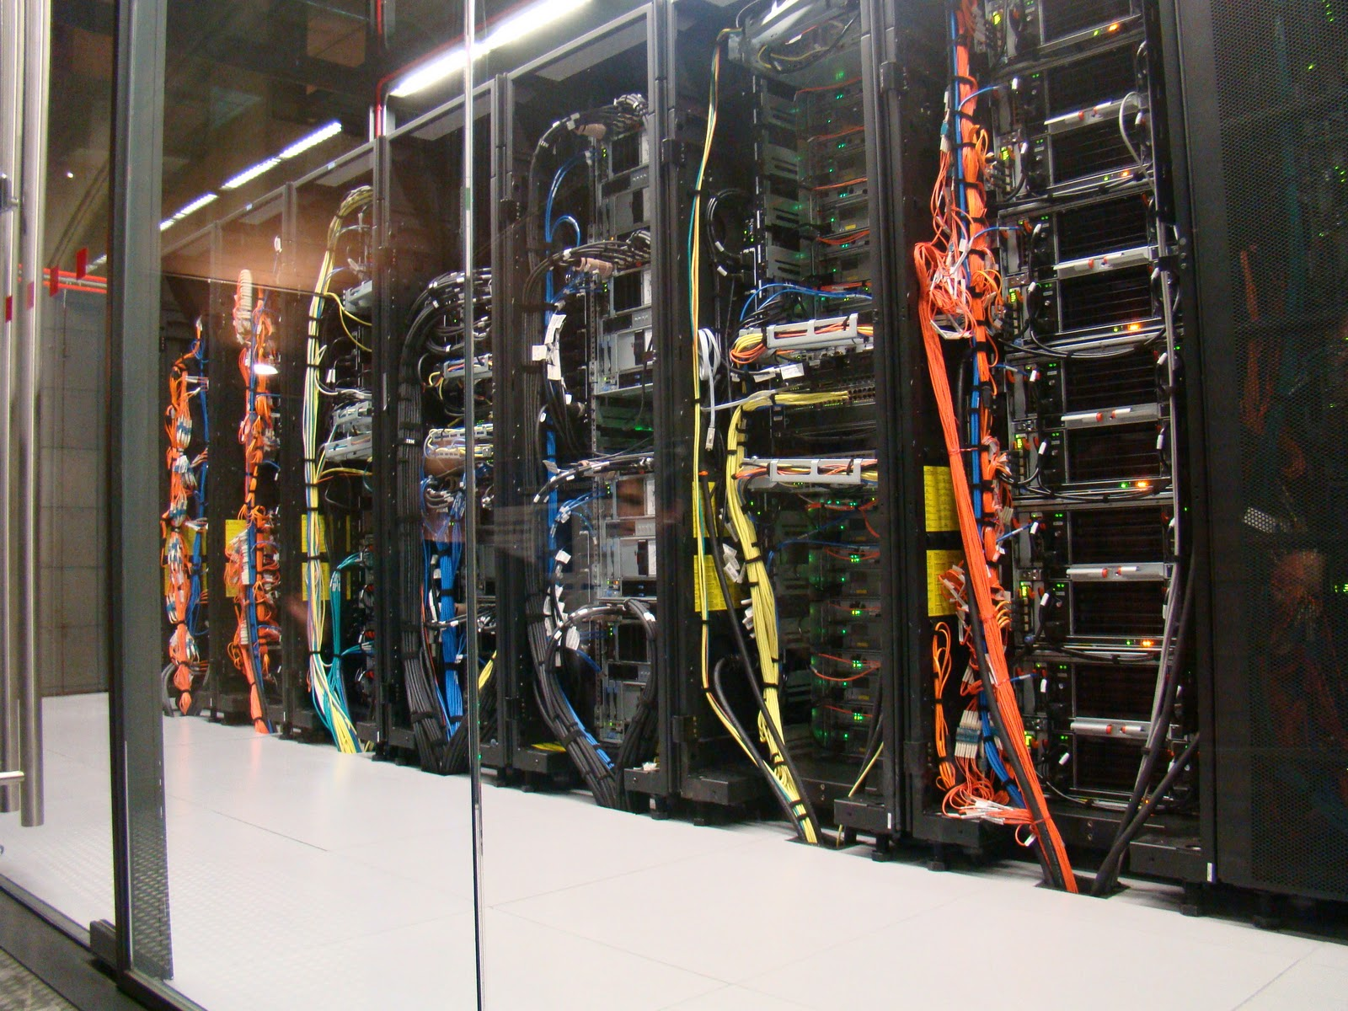
MareNostrum

Slide 8
HPC - Definições
O uso efetivo de HPC é a combinação de computadores, rede, e códigos que otimizem ou possibilitem o resultado desejado
Em menor tempo
Com menor custo
Com o hardware disponível
E de pessoal com capacidade para analisar, projetar e implementar as soluções
Em software
Hardware
Ou ambos

Slide 9
HPC - Abordagens
Computação Paralela é o uso de várias unidades de computação simultaneamente, interconectados por uma rede de computadores, para resolver um problema.
Divisão por tarefas
Divisão por dados
Execução simultânea/heterogênea
Computação paralela geralmente envolve algoritmos, códigos e bibliotecas específicas para uso eficiente

Slide 10
HPC - Custo vs Benefício
Custo vs Benefício de execução paralela/HPC
Execução paralela pode ser ordens de magnitude mais rápida que serial
Os recursos computacionais podem ser compartilhados, uma vez instalados
Pode ser a única maneira de se atacar um problema!
Custo de portar/reescrever código pode ser alto
Especialização na manutenção/execução do software/bibliotecas/hardware

Slide 11
HPC - Aplicações
Simulação atmosférica: previsão de tempo/clima
Grande volume de dados
Alto custo computacional
Relativo tempo de resposta
Genômica/Proteonômica
Grande volume de dados
Baixo custo computacional
Alto tempo de resposta
Busca no Google
Grande volume de dados
Tempo de resposta baixíssimo

Slide 12
Abordagens de Programação
Paralelismo Explícito, local: OpenMP
Paralelismo Explícito, distribuído: OpenMPI
Paralelismo Implícito, local: Compilador, Vetorização, Multicore, Sistema Operacional
Fatores na decisão do modelo de programação:
Tipo de problema
Volume de dados
Custo!
interconexão, storage, tempo de resposta

Slide 13
Abordagens de Programação
Linguagens de programação:
C/C++
Python
Fortran
Matlab**
Bibliotecas paralelas
OpenMPI
ScaLAPACK
MapReduce

Slide 14
HPC Real Time
Real Time é complicado!
Latência CPU - RAM - Barramento PCI
Latência RAM - Disco
Latência Barramento PCI - Memória - Rede
Latência Rede - Entre nodes
Latência...
Grande volume de dados/Processamento torna ainda mais difícil
Combinação Linux RT + baixa latência de rede + Hardware especializado = possível!

Slide 15
Computação Heterogênea
Computação heterogênea é HPC em plataformas/arquiteturas diferentes
GPU (Placa de vídeo): Processadores vetoriais, altamente especializados
Hierarquia de paralelismo:
Local, CPU (cores) + RAM
Local, GPU + GPURAM
Local, CPU + GPU + RAM
Distribuída: Rede + Nodes

Slide 16
Procedimento
Análise do problema
Separação em componentes principais
Variáveis importantes
Variáveis computáveis
Construção do modelo
Definição do problema computacional
Abordagem computacional
Recursos necessários
Custo/Pessoal
Implementação
Compra equipamento
Escrita do código
Teste/Validação

Slide 17
Perguntas?

Slide 18
HPC - Arquiteturas
Beowulf
COW - Cluster of Workstations
NOW - Network of Workstations
GRID - Cluster the Clusters (LHC)
Cada abordagem tem suas vantagens e desvantagens

Slide 19
HPC - Definições
Rede de computadores é a coleção de equipamentos usados para possibilitar comunicação de dados entre computadores. Envolve conceitos como
Latência (ms)
Largura de banda (xB)
Protocolos de comunicação (IP, TCP)
Equipamentos comuns:
Switches
Cabeamento (Myrinet, Ethernet)
Interfaces (Placas) de rede

